Slide 1
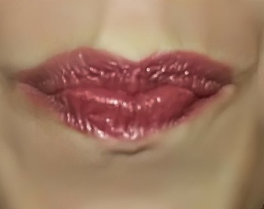
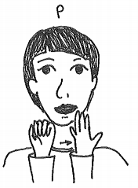

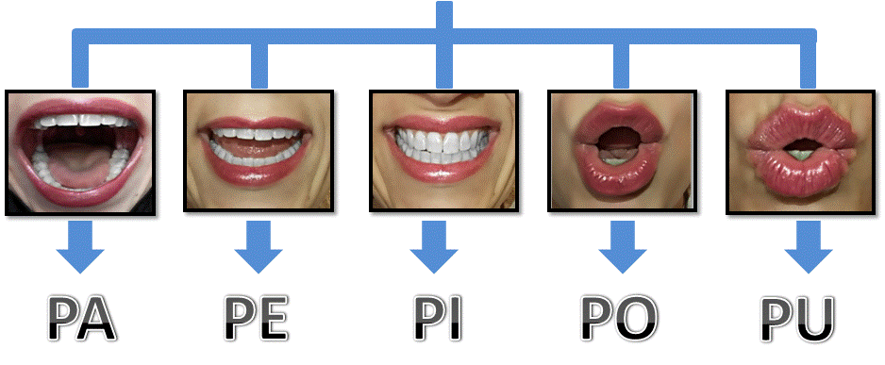
FONEMA /P/: introducción

Slide 2



Fotografías posiciones fonemas.
Autora: Carolina López Hita
Dibujos Gestos basados en Monfort.
Autora: Laura Isabel Vallejo Muñoz
Fotos y pictogramas de :.
Autor pictogramas: Sergio Palao
Procedencia: ARASAAC (http://arasaac.org) Licencia: CC (BY-NC-SA)
Propiedad: Gobierno de Aragón
No se permite un uso comercial de la obra original ni de las posibles obras derivadas, la distribución de las cuales se debe hacer con una licencia igual a la que regula la obra original.

Slide 3
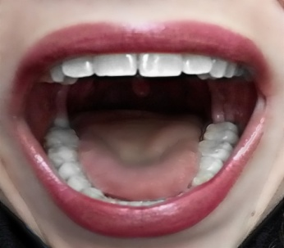
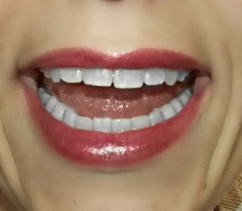
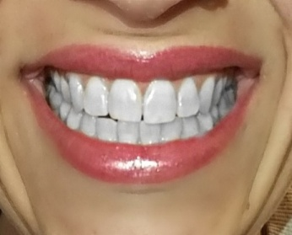
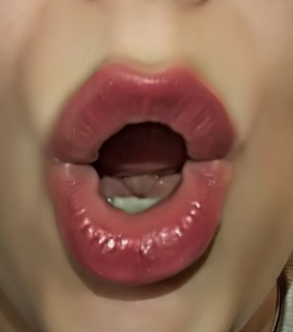
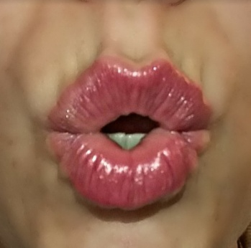
PA
PE
PI
PO
PU

Slide 4
PO
PA
PI
PE
PU

Slide 5
PU
PA
PO
PE
PI

Slide 9





PO
PI
PA
PU
PE

Slide 10



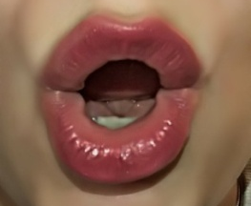


Slide 11



Slide 14


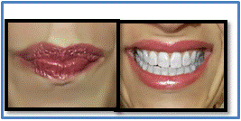
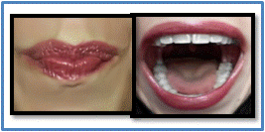
PIPA
PIPÍ
PI
PÍ
PI
PA

Slide 15
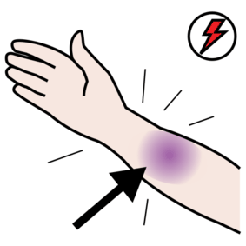

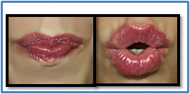
PUPA
PAPÁ
PA
PÁ
PU
PA

Slide 16



AUPA
A
U
PA

